Slide 1
자바 암호 프로그래밍 Java Cryptography Programming 2017. 3.
중부대학교 정보보호학과 이병천 교수

Slide 2
차례
1. 강의 개요
2. 자바프로그래밍 기초
3. 자바 네트워크 프로그래밍
4. 자바 GUI 프로그래밍
5. JCA/JCE 암호 프로그래밍
6. 해쉬함수, MAC, 패스워드 기반 키생성
7. 대칭키 암호, 파일 암호화/복호화
8. 공개키 암호
9. 전자서명
10. 인증서와 공개키기반구조(PKI)
11. 암호 알고리즘/프로토콜 구현

Slide 3
11. 암호 알고리즘/프로토콜 구현

Slide 4
공부의 목표
RSA 알고리즘의 동작을 직접 테스트해보자.
JCA/JCE에 구현되어 있지 않은 암호 알고리즘을 직접 구현해보자.

Slide 5
차례
1. 잉여계에서의 사칙연산
잉여계와 모듈러 연산
최대공약수, 역수 계산
모듈러승산 테이블 만들기
2. Java.math.BigInteger 클래스
큰 수들의 사칙연산
3. 암호 알고리즘 구현
RSA 알고리즘 구현
ElGamal 알고리즘 구현
Schnorr 서명 알고리즘 구현
4. 암호 프로토콜 구현
디피-헬만 키 합의 (Diffie-Hellman Key Agreement)
은닉서명 (Blind Signature)
영지식증명 (Zero-knowledge Proof)

Slide 6
1. 잉여계에서의 사칙연산
잉여계와 모듈러 연산
최대공약수 계산
역수 계산
모듈러승산 테이블 만들기

Slide 7
모듈러 연산 (Modular Arithmetic)
모듈러스로 나누어 나머지만 취하는 연산
공개키 암호의 기반이 되는 수학
시계에서의 mod 6 연산
7 mod 6 = 1
10 mod 6 = 4
100분 = 1시간 40분
0
5
1
arithmetic
mod 6
2
4
3

Slide 8
잉여계와 모듈러 연산
잉여계 (residue system)
모듈러 연산 (modular arithmetic)
모듈러스를 소수로 선택해야 사칙연산이 가능.
Z7 = {0,1,2,3,4,5,6}에서의 덧셈, 뺄셈, 곱셈, 나눗셈은
a+b (mod 7), a-b (mod 7), axb (mod 7), a/b (mod 7) 로 계산한다.
4+6 mod 7 = 3
3-5 mod 7 = -2+7 = 5
4x5 mod 7 = 6
a의 역수는 ab (mod 7) = 1 이 만족되는 숫자 b
4와 2는 서로 역수 (4x2 mod 7 = 1)
3과 5는 서로 역수 (3x5 mod 7 = 1)
1의 역수는 1 (1x1 mod 7 = 1)
6의 역수는 6 (6x6 mod 7 = 1)
나눗셈을 하려면 먼저 분모의 역수를 구하여 분자에 곱해준다.
3/4 mod 7 = 3x2 mod 7 = 6 (4의 역수는 2, 4x2 mod 7 = 1)

Slide 9
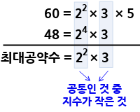
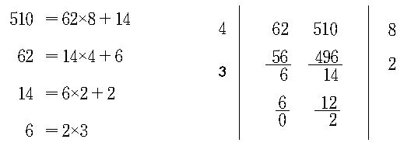
두 정수의 최대공약수 계산
최대공약수란?
두 수의 약수란 두 수를 모두 나누는 수
최대공약수란 약수 중에서 가장 큰 수
유클리드의 호제법 (Euclidean algorithm)을 이용
예제: a=510과 b=62의 최대 공약수를 구하라
최대공약수는 2가 된다.

Slide 10
최대공약수 계산하기
예제: GCD.java
임의의 두 정수를 입력하시오>> 45 80
최대 공약수는 5
임의의 두 정수를 입력하시오>> 46 24
최대 공약수는 2
임의의 두 정수를 입력하시오>> 54 71
최대 공약수는 1
import java.util.Scanner;
public class GCD {
public static void main (String[] args) {
Scanner sin = new Scanner(System.in);
System.out.print("임의의 두 정수를 입력하시오>> ");
int num1 = sin.nextInt();
int num2 = sin.nextInt();
int divisor, remainder;
if (num1 < num2) { // num1이 큰 수, num2가 작은 수가 되게 한다.
int tmp = num2;
num2 = num1;
num1 = tmp;
}
divisor= num2; // 작은 수를 나눗수로 한다.
while ((remainder = num1 % divisor) != 0) { //0으로 나누어 떨어지면 나눗수가 최대 공약수
num1 = divisor; // 나눗수를 나뉨수로 한다.
divisor = remainder; // 나머지를 나눗수로 한다.
}
System.out.println("최대 공약수는 " + divisor);
}
}

Slide 11
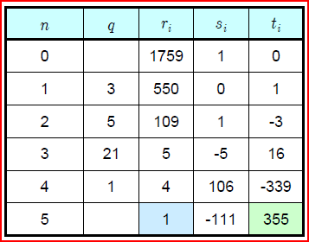
역수 계산하기
a^(-1) mod n 계산하기
ab mod n = 1인 정수 b를 구하는 문제
a와 n이 서로 소인 경우에만 역수를 계산할 수 있음
확장유클리드 (Extended Euclid) 알고리즘 이용
법 n(=1759)에서 a(=550)의 곱셈에 대한 역수를 구하라.
550∙355 + 1759∙(-111) ≡ 1 mod 1759
550^(-1) mod 1759 = 355

Slide 12
역수 계산하기
예제: ExtendedEuclid.java
======= 확장유클리드 알고리즘 계산 =======
첫 번째 자연수 >> 3243
두 번째 자연수 >> 24334
gcd(3243, 24334) = 23
-15(3243) + 2(24334) = 23
======= 확장유클리드 알고리즘 계산 =======
첫 번째 자연수 >> 122
두 번째 자연수 >> 321
gcd(122, 321) = 1
50(122) + -19(321) = 1
122^(-1) mod 321 = 50

Slide 13
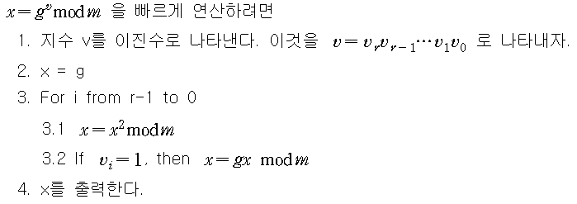
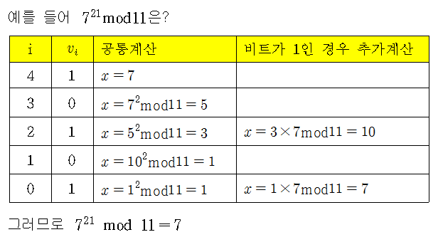
모듈러 승산 알고리즘
RSA 암호화, 복호화는 모듈러 승산으로 계산
고속승산알고리즘 (Square and Multiply) 이용

Slide 14
모듈러 승산 알고리즘
예제: SquareMultiply.java
import java.util.Scanner;
public class SquareMultiply {
public static void main(String[] args) {
Scanner s = new Scanner(System.in);
System.out.println("======= a^b mod p 계산 =======");
System.out.print("a = ");
int a = s.nextInt();
System.out.print("b = ");
int b = s.nextInt();
System.out.print("p = ");
int p = s.nextInt();
long x=1;
long y=a;
while(b > 0){
if(b%2 == 1) x=(x*y)%p;
y = (y*y)%p; // squaring the base
b /= 2;
}
long ans=x%p;
System.out.print("답 = "+ans);
}
}
======= a^b mod p 계산 =======
a = 39
b = 41
p = 11
답 = 6

Slide 15
Z23에서의 모듈러 승산 테이블
^ | 2 | 3 | 4 | 5 | 6 | 7 | 8 | 9 | 10 | 11 | 12 | 13 | 14 | 15 | 16 | 17 | 18 | 19 | 20 | 21 | 22
1 | 2 | 3 | 4 | 5 | 6 | 7 | 8 | 9 | 10 | 11 | 12 | 13 | 14 | 15 | 16 | 17 | 18 | 19 | 20 | 21 | 22
2 | 4 | 9 | 16 | 2 | 13 | 3 | 18 | 12 | 8 | 6 | 6 | 8 | 12 | 18 | 3 | 13 | 2 | 16 | 9 | 4 | 1
3 | 8 | 4 | 18 | 10 | 9 | 21 | 6 | 16 | 11 | 20 | 3 | 12 | 7 | 17 | 2 | 14 | 13 | 5 | 19 | 15 | 22
4 | 16 | 12 | 3 | 4 | 8 | 9 | 2 | 6 | 18 | 13 | 13 | 18 | 6 | 2 | 9 | 8 | 4 | 3 | 12 | 16 | 1
5 | 9 | 13 | 12 | 20 | 2 | 17 | 16 | 8 | 19 | 5 | 18 | 4 | 15 | 7 | 6 | 21 | 3 | 11 | 10 | 14 | 22
6 | 18 | 16 | 2 | 8 | 12 | 4 | 13 | 3 | 6 | 9 | 9 | 6 | 3 | 13 | 4 | 12 | 8 | 2 | 16 | 18 | 1
7 | 13 | 2 | 8 | 17 | 3 | 5 | 12 | 4 | 14 | 7 | 16 | 9 | 19 | 11 | 18 | 20 | 6 | 15 | 21 | 10 | 22
8 | 3 | 6 | 9 | 16 | 18 | 12 | 4 | 13 | 2 | 8 | 8 | 2 | 13 | 4 | 12 | 18 | 16 | 9 | 6 | 3 | 1
9 | 6 | 18 | 13 | 11 | 16 | 15 | 9 | 2 | 20 | 19 | 4 | 3 | 21 | 14 | 8 | 7 | 12 | 10 | 5 | 17 | 22
10 | 12 | 8 | 6 | 9 | 4 | 13 | 3 | 18 | 16 | 2 | 2 | 16 | 18 | 3 | 13 | 4 | 9 | 6 | 8 | 12 | 1
11 | 1 | 1 | 1 | 22 | 1 | 22 | 1 | 1 | 22 | 22 | 1 | 1 | 22 | 22 | 1 | 22 | 1 | 22 | 22 | 22 | 22
12 | 2 | 3 | 4 | 18 | 6 | 16 | 8 | 9 | 13 | 12 | 12 | 13 | 9 | 8 | 16 | 6 | 18 | 4 | 3 | 2 | 1
13 | 4 | 9 | 16 | 21 | 13 | 20 | 18 | 12 | 15 | 17 | 6 | 8 | 11 | 5 | 3 | 10 | 2 | 7 | 14 | 19 | 22
14 | 8 | 4 | 18 | 13 | 9 | 2 | 6 | 16 | 12 | 3 | 3 | 12 | 16 | 6 | 2 | 9 | 13 | 18 | 4 | 8 | 1
15 | 16 | 12 | 3 | 19 | 8 | 14 | 2 | 6 | 5 | 10 | 13 | 18 | 17 | 21 | 9 | 15 | 4 | 20 | 11 | 7 | 22
16 | 9 | 13 | 12 | 3 | 2 | 6 | 16 | 8 | 4 | 18 | 18 | 4 | 8 | 16 | 6 | 2 | 3 | 12 | 13 | 9 | 1
17 | 18 | 16 | 2 | 15 | 12 | 19 | 13 | 3 | 17 | 14 | 9 | 6 | 20 | 10 | 4 | 11 | 8 | 21 | 7 | 5 | 22
18 | 13 | 2 | 8 | 6 | 3 | 18 | 12 | 4 | 9 | 16 | 16 | 9 | 4 | 12 | 18 | 3 | 6 | 8 | 2 | 13 | 1
19 | 3 | 6 | 9 | 7 | 18 | 11 | 4 | 13 | 21 | 15 | 8 | 2 | 10 | 19 | 12 | 5 | 16 | 14 | 17 | 20 | 22
20 | 6 | 18 | 13 | 12 | 16 | 8 | 9 | 2 | 3 | 4 | 4 | 3 | 2 | 9 | 8 | 16 | 12 | 13 | 18 | 6 | 1
21 | 12 | 8 | 6 | 14 | 4 | 10 | 3 | 18 | 7 | 21 | 2 | 16 | 5 | 20 | 13 | 19 | 9 | 17 | 15 | 11 | 22
22 | 1 | 1 | 1 | 1 | 1 | 1 | 1 | 1 | 1 | 1 | 1 | 1 | 1 | 1 | 1 | 1 | 1 | 1 | 1 | 1 | 1

Slide 16
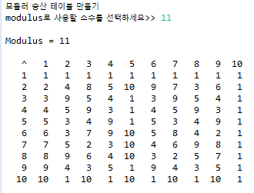
모듈러 승산 테이블 만들기
예제: ExpTable.java
// a^b mod c 를 계산하는 함수
public static int modulo(int a, int b, int c) {
long x=1;
long y=a;
// Square-and-Multiply 방법을 이용
while(b > 0){
if(b%2 == 1){ // bit가 1이면 a를 곱해줌
x=(x*y)%c;
}
y = (y*y)%c; // 제곱을 계산
b /= 2;
}
return (int) x%c;
}
Scanner sc = new Scanner(System.in);
System.out.println("모듈러 승산 테이블 만들기");
System.out.print("modulus로 사용할 소수를 선택하세요>> ");
int p = sc.nextInt();
int i, j, k;
System.out.println();
System.out.printf("Modulus = %d \n\n", p);
System.out.printf(" ^");
for (i=1; i<p; i++) {
System.out.printf("%4d", i);
}
System.out.printf("\n");
for (i=1; i<p; i++) {
System.out.printf("%4d", i);
for (j=1;j<p;j++) {
k = modulo(i,j,p);
System.out.printf("%4d",k);
}
System.out.printf("\n");
}

Slide 17
2. BigInteger 클래스
Java.math.BigInteger
매우 큰 자릿수의 정수연산을 구현한 클래스
공개키 암호 등에 유용하게 이용됨
소수 생성
BigInteger p = b.nextProbablePrime();
b보다 큰 첫 번째 소수를 출력
BigInteger c = BigInteger.probablePrime(bit,rnd);
특정 비트수의 임의의 소수 생성

Slide 18
모듈러 연산
예제: BIMath.java
r=a.gcd(b); // r=gcd(a,b)
System.out.println("gcd("+a+","+b+") = "+r);
r=a.modPow(b, p); // r=a^b mod p
System.out.println(a+"^"+b+" mod "+p+" = "+r);
int k=a.bitLength();
System.out.println(a+"의 비트수 = "+k+" bit");
BigInteger r;
r=a.add(b).mod(p); // r=a+b mod p
System.out.println(a+" + "+b+" mod "+p+" = "+r);
r=a.subtract(b).mod(p); // r=a-b mod p
System.out.println(a+" - "+b+" mod "+p+" = "+r);
r=a.multiply(b).mod(p); // r=a*b mod p
System.out.println(a+" * "+b+" mod "+p+" = "+r);
r=a.divide(b).mod(p); // r=a/b mod p
System.out.println(a+" / "+b+" mod "+p+" = "+r+" ??? 이렇게 계산하면 안됨!");
r=b.modInverse(p); // r=b^(-1) mod p
System.out.println(b+"^(-1) mod "+p+" = "+r);
r=a.multiply(b.modInverse(p)).mod(p); // r=a/b mod p
System.out.println(a+" * "+b+"^(-1) mod "+p+" = "+r);

Slide 19
모듈러 연산
예제: BIMath.java
======= 두개의 숫자를 고르세요 =======
첫 번째 자연수 a = 321
두 번째 자연수 b = 123
123보다 큰 첫번째 소수 p = 127
321 + 123 mod 127 = 63
321 - 123 mod 127 = 71
321 * 123 mod 127 = 113
321 / 123 mod 127 = 2 ??? 이렇게 계산하면 안됨!
123^(-1) mod 127 = 95
321 * 123^(-1) mod 127 = 15
gcd(321,123) = 3
321^123 mod 127 = 80
321의 비트수 = 9 bit
임의 길이의 소수 생성하기
소수를 생성할 비트수 = 100
100비트 소수 생성 = 882515581098361764902971014803

Slide 20
3. 암호 알고리즘 구현
RSA 공개키 암호
ElGamal 공개키 암호
Schnorr 서명

Slide 21
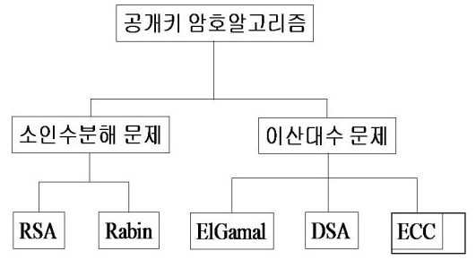
NP-problem (nondeterministic polynomial time)
소인수분해 문제(Factorization Problem)
주어진 합성수 n의 소인수들을 찾는 문제, n의 자리수가 매우 큰 경우(10¹⁵⁰이상)에는 n의 소인수를 효율적으로 찾는 알고리즘이 아직까지 존재하지 않음
이산대수 문제(Discrete Logarithm Problem)
소수 p가 주어지고 y = g^{x} (mod p)인 경우,
역으로 x = log_{g}y·(mod p)인 x를 계산하는 문제,
여기서 x를 법 p상의 y의 이산대수라 하고, y, g, p가 주어졌을 때, x를 구하는 문제는 어려움.

Slide 22
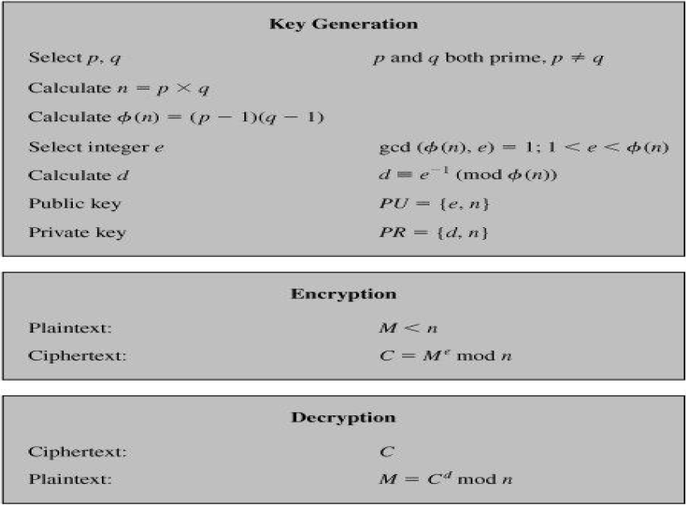
RSA 알고리즘
RSA 알고리즘
키생성
암호화
복호화

Slide 23
RSA 알고리즘
특정 비트수의 임의의 소수 p, q 생성
BigInteger one = new BigInteger("1");
Random rnd = new Random();
int bitLength = 1024; // RSA 키 길이
int certainty = 10;
BigInteger p = new BigInteger(bitLength/2, certainty, rnd);
BigInteger q = new BigInteger(bitLength/2, certainty, rnd);
키생성
System.out.println("Key Generation");
System.out.println("p = "+p);
System.out.println("p의 bit수 = "+p.bitLength());
System.out.println("q = "+q);
System.out.println("q의 bit수 = "+q.bitLength());
BigInteger n = p.multiply(q); // n=p*q
System.out.println("n = p*q = "+n);
System.out.println("n의 bit수 = "+n.bitLength());
BigInteger pin = (p.subtract(one)).multiply(q.subtract(one)); // pin = (p-1)(q-1)
System.out.println("pi(n) = (p-1)*(q-1) = "+pin);
BigInteger e = new BigInteger("65537");
// e는 고정된 값 이용: 2^1+1=3, 2^2+1=5, 2^4+1=17, 2^16+1=65,537
System.out.println("e = "+e);
// gcd(pin,e)=1이 되어야 함. 이것이 만족하지 않는 경우 n을 다시 선택...
System.out.println("gcd(pin,e) = "+pin.gcd(e));
BigInteger d = e.modInverse(pin); // d = e^(-1) mod pi(n)
System.out.println("d = "+d);
System.out.println();

Slide 24
RSA 알고리즘
암호화
복호화
// Encryption
System.out.println("Encryption");
BigInteger m = new BigInteger("1111111111111111112222222"); // message
System.out.println("Plaintext: m = "+m);
BigInteger c = m.modPow(e, n);
System.out.println("ciphertext: c = m^e mod n = "+c);
System.out.println();
// Decryption
System.out.println("Decryption");
BigInteger mm = c.modPow(d, n);
System.out.println("Recoverd: m = c^d mod n = "+mm);

Slide 25
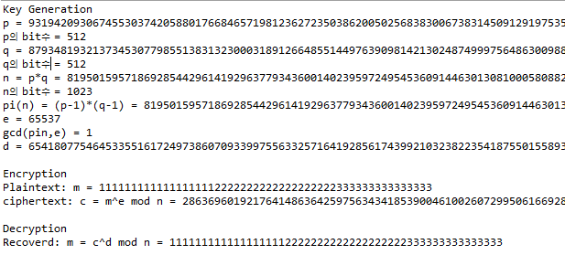
RSA 알고리즘
예제: RSABI.java

Slide 26
ElGamal 암호
이산대수문제의 어려움을 이용하는 공개키 암호
이산대수문제(Discrete Logarithm problem, DLP)
g, p, y 가 주어졌을 때 x를 구하는 문제

Slide 27
이산대수문제
이산대수 문제의 예 Z₂₃
5¹ ≡ 5 5⁸ ≡ 16 5¹⁵ ≡ 19 mod 23
5² ≡ 2 5⁹ ≡ 11 5¹⁶ ≡ 3 mod 23
5³ ≡ 10 5¹⁰ ≡ 9 5¹⁷ ≡ 15 mod 23
5⁴ ≡ 4 5¹¹ ≡ 22 5¹⁸ ≡ 6 mod 23
5⁵ ≡ 20 5¹² ≡ 18 5¹⁹ ≡ 7 mod 23
5⁶ ≡ 8 5¹³ ≡ 21 5²⁰ ≡ 12 mod 23
5⁷ ≡ 17 5¹⁴ ≡ 13 5²¹ ≡ 14 mod 23
18은 5의 몇제곱수인가? → 12
위 표가 없다면 어떻게 알아낼 수 있겠는가?

Slide 28
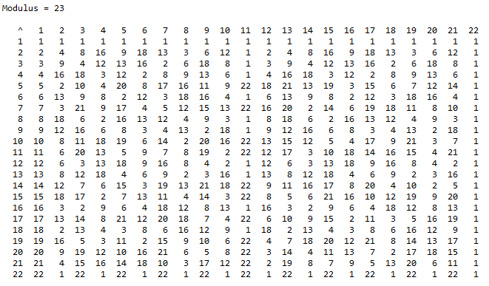
Z23의 모듈러 승산표

Slide 29
ElGamal 암호
키생성 (수신자)
큰 소수 p를 선택하고 생성자 g를 선택.
비밀키 x를 선택하고 공개키 y = g^x mod p를 계산.
공개키: [y, g, p], 개인키: x
암호화 (송신자)
메시지 m을 암호화하기 위해 난수 k 선택
r = g^k mod p, s = m y^k mod p
암호문 [r, s]를 수신자에게 전달
복호화 (수신자)
m = s/r^x mod p 로 메시지 복구
RSA와의 비교
난수를 이용하므로 암호문이 난수화됨 (RSA 암호화의 경우 동일한 암호문이 출력되므로 난수화 패딩 적용 필요)
암호문의 길이가 메시지의 2배가 됨

Slide 30
ElGamal 암호
송신자(A)
수신자(B)
$공개키 y$를 공개
$$x∈_{R}Z_{p−1}$$
$$y=g^{x}mod p$$
키생성
$$k∈_{R}Z_{p−1}$$
$$r=g^{k}mod p$$
$$s=my^{k} mod p$$
암호화
$$\left(r,s\right)$$
$$\frac{s}{r^{x}}mod p=m$$
복호화
$y^{k}mod p=$ $r^{x}mod p=$ $g^{kx}mod p$
송신자와 수신자가 공유하는 비밀정보를 이용하여 메시지를 숨김

Slide 31
예제: ElGamalBI.java
1. 키생성 (Key Generation)
q의 비트수를 입력하세요 (1000비트 이하)>> 100
loop = 116
q = 660538669937162329671019445669
소수 p = 2*q+1 = 1321077339874324659342038891339
p의 bit수 = 101
생성자 g는 g^q mod p = 1 인 수를 선정
loop = 2
g = 796917503013762129604435956421
개인키 x 는 임의로 선정
x = 655581759845177090865858884653
공개키 y = g^x mod p
y = 230937086949196817004209073889
2. 암호화 (Encryption)
평문을 정수로 입력하세요 >>> 111111111
평문 M = 111111111
암호문 C1 = 806871049416881996688977785189
암호문 C2 = 436817157945620804697925816413
3. 복호화 (Decryption)
복호화된 평문 M = C2/C1^x mod p = 111111111

Slide 32
ElGamal 암호
안전한 소수 p 선택
소수 q에 대하여 p=2q+1인 p가 소수가 되도록 선택
생성자 g 선택
g^q mod p = 1 이 되도록 g를 선택
q = new BigInteger(bitLength, certainty, sr); // 첫번째 난수
i=0;
do {
p = q.multiply(two).add(one); // p = 2*q+1 을 계산
if (p.isProbablePrime(certainty)) break; // p가 소수인지 검사
q = q.nextProbablePrime(); // 다음 소수 q를 선택하여 다시 시도
i++;
} while (true);
i=0;
do {
g = new BigInteger(bitLength, certainty, sr); // 생성자 g를 소수 난수로 선택
if (g.modPow(q, p).equals(one)) break; // g^q mod p = 1 인지 검사
i++;
} while (true);

Slide 33
ElGamal 암호
개인키 x는 난수로 선택
공개키는 y=g^x mod p 계산
x = new BigInteger(bitLength, certainty, sr); // 개인키 x를 난수로 선택
y = g.modPow(x, p); // 공개키 계산 y=g^x mod p
System.out.println("개인키 x 는 임의로 선정 ");
System.out.println("x = "+x);
System.out.println("공개키 y = g^x mod p ");
System.out.println("y = "+y);
System.out.println();

Slide 34
ElGamal 암호
암호화
복호화
// ------------------- 암호화 ----------------------
System.out.println("\n2. 암호화 (Encryption) ");
BigInteger M, C1, C2, k;
System.out.print("평문을 정수로 입력하세요 >>> ");
M = s.nextBigInteger();
k = new BigInteger(bitLength, certainty, sr);
C1 = g.modPow(k, p);
C2 = y.modPow(k, p).multiply(M).mod(p);
System.out.println("평문 M = "+M);
System.out.println("암호문 C1 = "+C1);
System.out.println("암호문 C2 = "+C2);
// ------------------- 복호화 ----------------------
System.out.println("\n3. 복호화 (Decryption) ");
BigInteger temp = C1.modPow(x,p);
BigInteger MM = C2.multiply(temp.modInverse(p)).mod(p);
System.out.println("복호화된 평문 M = C2/C1^x mod p = "+MM);

Slide 35
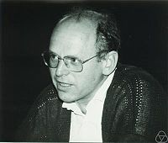
Schnorr 서명
이산대수 기반의 전자서명
안전성이 증명된 간단한 전자서명
Schnorr group에 속하는 파라메터 선정 필요
Schnorr group (안전한 그룹)
p: 큰 소수 (1024비트)
q: (p-1)/2을 나누는 작은 사이즈의 소수 (160비트)
p=q*r+1 을 만족하는 q 찾기
g: 위수가 q인 생성자
h^r mod p 가 1이 아닌 어떤 수 h를 선택
g=h^r mod p 를 생성자로 선택
Claus-Peter Schnorr

Slide 36
Schnorr 서명
키생성
비밀키 xA
공개키 yA
서명 생성
는 m에 대한 서명
서명 검증

Slide 37
Schnorr 서명
서명자
검증자
$$x∈_{R}Z_{q}$$
$$y=g^{x}mod p$$
$공개키 y$를 공개
키생성
$$k∈_{R}Z_{p−1}$$
$$U=g^{k}mod p$$
$$V=(k+xH\left(m,U\right))mod q$$
서명생성
$$\left(U,V\right)$$
서명검증
$$g^{V}mod p=?Uy^{H(m,U)}$$

Slide 38
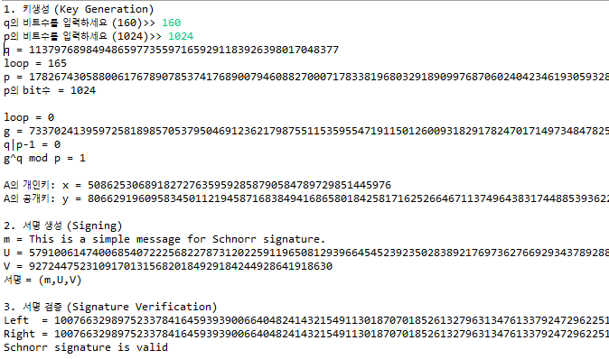
예제: SchnorrSig.java

Slide 39
Schnorr 서명
안전한 파라메터 p, q 생성
q: 160 bit 소수
p: 1024 bit 소수
p-1|q=0 (p-1을 q로 나누어 떨어지는 수 p를 선택)
생성자 g 선택
g^q mod p = 1 을 만족하는 g 선택

Slide 40
비밀서명 (Secret Signature)
일반 전자서명
서명은 공개된 정보임.
서명자가 개인키를 이용하여 생성한 것이며 서명자의 공개키를 알고 있으면 누구나 유효성 검증 가능
비밀서명(secret signature)
서명자가 특정 수신자만 검증할 수 있도록 서명을 생성
서명자는 자신의 개인키와 수신자의 공개키를 이용하여 서명 생성
수신자는 자신의 개인키와 송신자의 공개키를 이용하여 서명 검증
송신자, 수신자간의 개인적인 업무에 사용 가능
필요시 제3자에게 비밀서명의 유효성을 증명할 수 있음

Slide 41
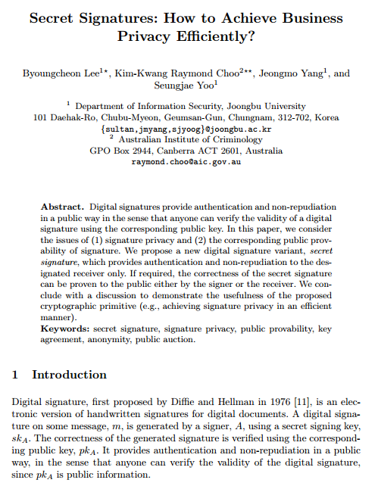
http://cris.joongbu.ac.kr/publication/SS-WISA2007.pdf

Slide 42
비밀서명
서명자 A
검증자 B
$공개키y_{A}, y_{B}$를 공개
$$x_{A}∈_{R}Z_{q}$$
$$y_{A}=g^{x_{A}} mod p$$
$$x_{B}∈_{R}Z_{q}$$
$$y_{B}=g^{x_{B}} mod p$$
키생성
$$k∈_{R}Z_{p−1}$$
$$U=g^{k}mod p$$
$$W={y_{B}^{}}^{k} mod p$$
$$V=(k+x_{B}H\left(m,U,W\right))mod q$$
서명생성
$$\left(m,U,V\right)$$
$$W=U^{x_{B}} mod p$$
$$g^{V}mod p=?U{y_{B}^{}}^{H(m,U,W)}$$
서명검증
$W={y_{B}^{}}^{k} mod p$ = $U^{x_{B}} mod p$
서명자 A와 검증자 B가 공유하는 비밀정보

Slide 43
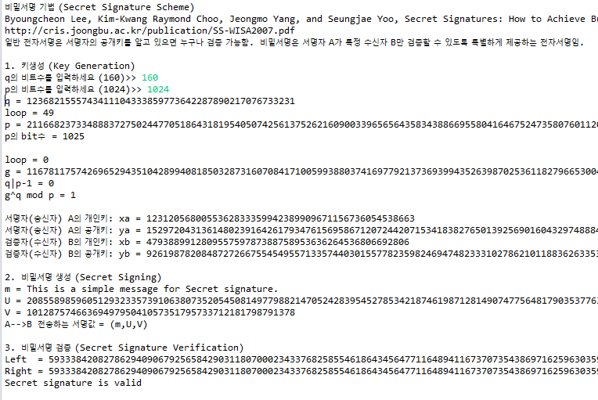
예제: SecretSig.java

Slide 44
4. 암호 프로토콜 구현
디피-헬만 키 합의 (Diffie-Hellman Key Agreement)
은닉서명 (Blind Signature)
영지식증명 (Zero-knowledge Proof)

Slide 45
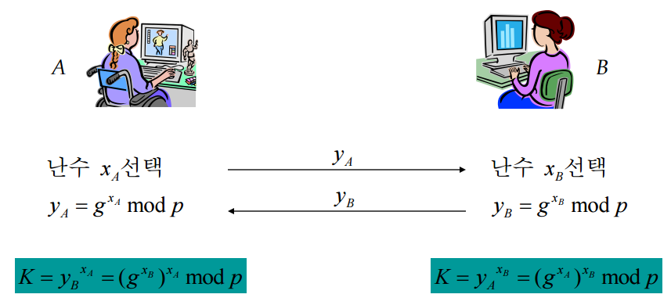
키 합의 (Diffie-Hellman Key Agreement)
디피-헬만 키합의
비밀채널을 이용하지 않고도 키를 안전하게 합의하는 방법
SSL/TLS에서 브라우저와 서버 사이의 비밀채널 생성에 사용

Slide 46
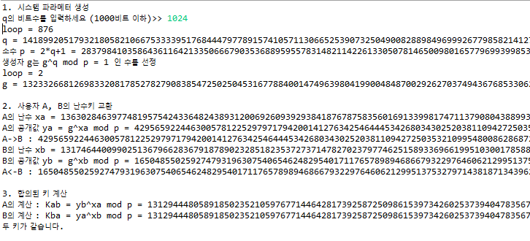
예제: DH.java

Slide 47
은닉서명 (Blind Signature)
은닉서명이란?
사용자 A가 서명자 B에게 자신의 메시지를 보여주지 않고 서명을 얻는 방법
메시지의 비밀성을 지키면서 타인의 인증을 받기 위해 사용
1982년 David Chaum이 제안
응용분야
고객이 은행에서 전자화폐를 인출
소유자가 누구인지 모르도록 서명된 화폐를 발행
투표자가 투표용지를 발급받음
투표자의 기표 내용은 볼 수 없는 상태에서 선거관리자는 투표용지에 서명함

Slide 48
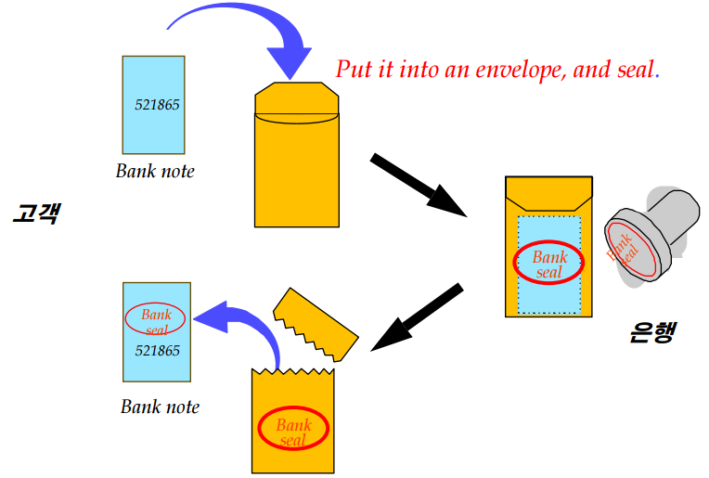
전자화폐 발행

Slide 49
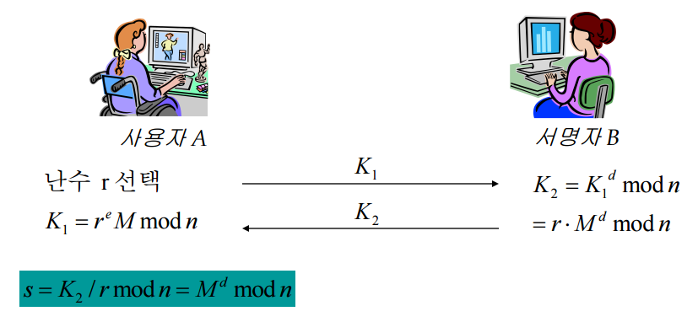
은닉서명 (Blind Signature)
RSA 기반 은닉서명

Slide 50
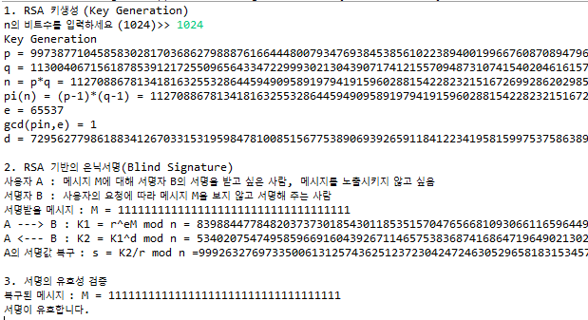
예제: BlindSig.java

Slide 51
영지식증명 (Zero-Knowledge Proof)
공개할 수 있는 증명
수학에서의 정리와 증명. 자신이 주장하는 정리가 옳다는 것을 수학적으로 증명하여 공개
예: 피타고라스 정리 ➢
공개할 수 없는 증명 ➢
비밀정보는 한번 공개하면 더 이상 쓸 수 없음 ➢
예: 알리바바와 40인의 도적 – 보물동굴의 문을 여는 암호
예: 로그인 패스워드

Slide 52
영지식증명 (Zero-Knowledge Proof)
영지식증명이란?
내가 알고 있는 어떤 중요한 정보에 대하여 그것을 공개하지 않으면서 그것을 알고 있다는 것을 상대방에게 증명해 보이는 방법
목적
비밀정보를 노출시키지 않고 반복해서 사용하기 위한 암호학적 방법

Slide 53
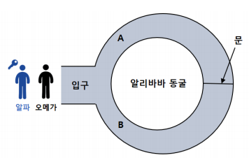
영지식증명
알리바바와 40인의 도적
암호 보안 실패
영지식증명을 위한 가상실험

Slide 54
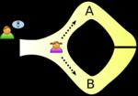
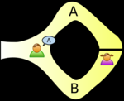
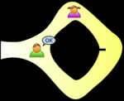
동굴실험
갑순이는 동굴의 문을 여는 암호를 알고 있지만 을돌이에게는 알려 주지 않고 자신이 암호를 알고 있다는 것을 증명하려고 한다.
1. 을돌이는 동굴 입구에서 기다리게 하고 갑순이는 갈라지는 지점에서 A 또는 B의 방향으로 임의로 선택하여 들어가서 비밀문 앞으로 간다. 이때 을돌이는 갑순이가 어느 방향으로 갔는지 알 수 없다.
2. 을돌이는 동굴이 갈라지는 지점까지 와서 갑순이에게 A 또는 B의 어느 한 방향으로 나오도록 큰 소리로 말한다.
3. 갑순이는 을돌이의 요구에 따라 A 또는 B의 방향으로 을돌이에게 간다. 갑순이는 필요한 경우 암호를 이용하여 비밀문을 열고 반대편으로 갈 수 있다.
4. 1~3의 게임을 을돌이가 동의할 때까지 n회 반복한다.

Slide 55
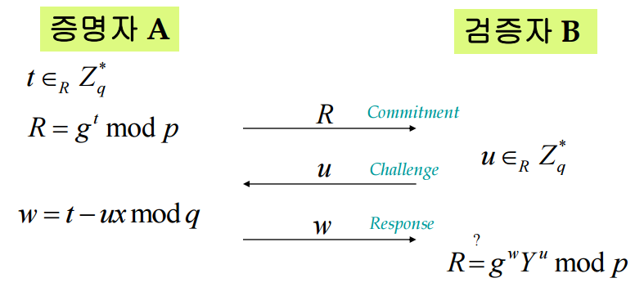
이산대수값을 알고 있다는 것을 증명
증명자 A는 공개키 y에 대한 개인키 x를 알고 있다는 것을 x를 노출시키지 않고 증명하고자 함
$$Y=g^{x}mod p,$$
$$x=\log_{g}{Y}mod p$$

Slide 56
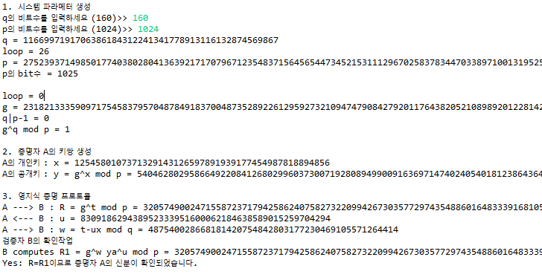
예제: ZKPSchnorr.java

Slide 57
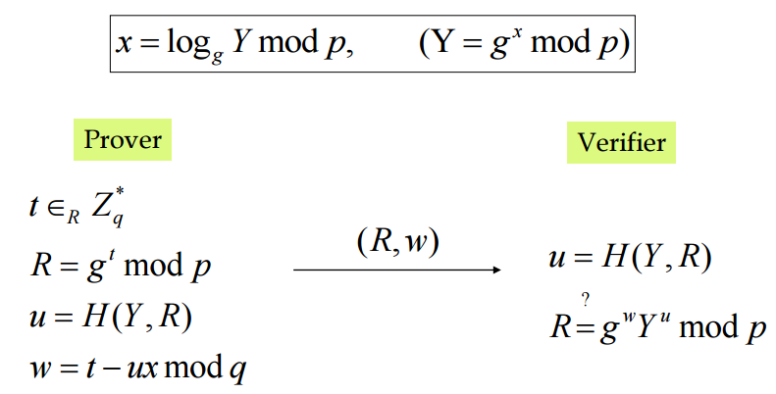
상호 통신이 필요 없는 영지식증명
상호 통신의 부담을 줄이는 영지식증명
Non-interactive Zero-knowledge (NIZK) proofs using Fiat-Shamir Heuristics
Challenge u값을 해쉬함수를 이용하여 선택
증명자가 검증자를 속이려면 해쉬값을 조작할 수 있어야 함
개인키를 이용한 서버 로그인에 사용 가능

Slide 58
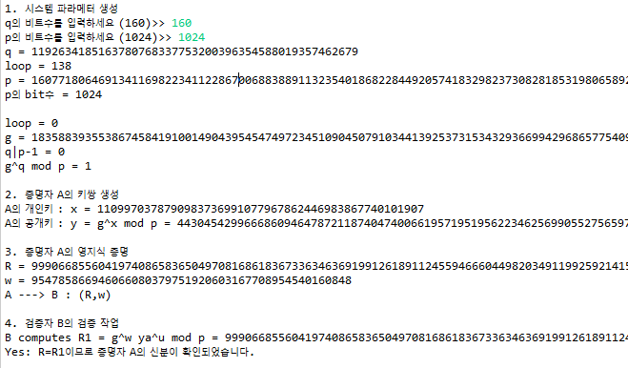
예제: ZKPSchnorrNI.java

Slide 59
Q&A
한 학기 동안 수고 많았습니다.

